Slide 1
PRO 2303
Contabilidade 2

Slide 2
Análise de Demonstrações Contábeis
Ajuda a compreender a situação patrimonial, financeira e de rentabilidade das empresas
(das principais finalidades da Contabilidade)

Slide 3
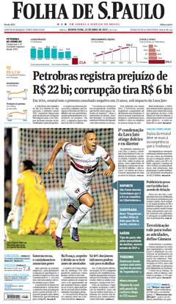

Slide 4
http://www1.folha.uol.com.br/fsp/mercado/216943-corrupcao-e-ma-gestao-levam-petrobras-ao-prejuizo-pela-primeira-vez-desde-1991.shtml

Slide 5
Demonstração do Resultado do Exercício
Receita Bruta vendas
(-) Deduções impostos sobre vendas, devoluções, abatimentos
Receita Líquida
(-) Custos do Período CPV, CMV, CSP (confronto; reg. competência; depreciação)
Lucro Bruto
(-) Despesas (vendas, administrativas, financeiras líquidas, variações monetárias, outras despesas e receitas operacionais)
Lucro Operacional
(-) Perdas ou Ganhos não relacionadas com o objetivo do negócio
Lucro antes do I. Renda
(-) Imposto de Renda e Contribuições ajustes
Lucro Líquido depois do I. Renda
(-) Participações debêntures, PLR, administradore(a)s, doações
Lucro Líquido Retido decisão: reter X distribuir

Slide 6
EBITDA ou LAJIDA
Earnings Before
Interest
Taxes
Depreciation and
Amortization
Sentido: avaliar o lucro decorrente do negócio
Lucro Antes de
Juros
Impostos
Depreciação
Amortização

Slide 7
Caveat
Podem existir aspectos importantes da empresa não evidenciados na análise (ex. ociosidade)
Análise de um único exercício permite boas conclusões análise vertical
Serão melhores comparando com exercícios anteriores da empresa análise horizontal
Valores nominais (correntes) X corrigidos (constantes)
Essencial proceder análises comparativas
Outras empresas do mesmo ramo análise setorial
Outras empresas do mesmo porte

Slide 8
Quocientes de Liquidez
Liquidez
Possibilidades da empresa pagar seus compromissos de curto prazo (360 dias)

Slide 9
Ativo circulante (principais)
Caixa
Bancos conta movimento
Aplicações de liquidez imediata
Aplicações temporárias
Estoques
Mercadorias com terceiros
Adiantamento a fornecedores
Contas a receber
Adiantamentos a pessoal
Impostos a recuperar
Despesas antecipadas
Passivo circulante (principais)
Fornecedores
Contas a pagar
Obrigações fiscais
Obrigações sociais e trabalhistas
Adiantamentos de clientes
Financiamento capital de giro
Financiamento de ativo permanente
Títulos a pagar
Dividendos a pagar
Provisões
Provisão para Imposto de Renda
Dividendos propostos

Slide 10
Tipos de liquidez
Corrente = Ativo circulante / Passivo circulante
Seca = (Ativo circulante – Estoques) / Passivo circulante
Imediata = Disponível / Passivo circulante
Disponível = Caixa + Bancos

Slide 11
Quocientes de Endividamento
Participação do Capital de Terceiros sobre os Recursos Totais
Exigível Total
Exig. Total + PL
Exigível Total = Passivo Circulante + Passivo Exigível a Longo Prazo

Slide 12
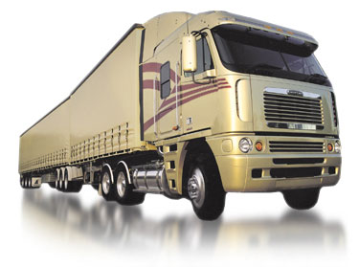
Quociente de Imobilização do Capital
Indica a proporção do capital imobilizado em ativo fixo
Ativo Permanente / PL
Deve-se levar em conta o negócio da empresa
Empresa de transporte?
Empresa comercial?

Slide 13
Quociente de Cobertura Total
Indica as possibilidades da empresa solver seus compromissos (dívidas)
(Ativo permanente + Ativo circulante) / Passivo total

Slide 14
Demonstração de Resultados do Exercício
Receita de Vendas
(-) Custo das Mercadorias Vendidas
(=) Lucro Bruto
(-) Despesas administrativas
(-) Despesas comerciais
(-) Despesas financeiras
(-) Despesas tributárias
(=) Lucro Líquido

Slide 15
Quocientes de rentabilidade
Referem-se a períodos e não a uma data
Margem
Lucro bruto / Receita
Lucratividade
Lucro líquido / Receita
Rentabilidade
Lucro líquido / PL

Slide 16
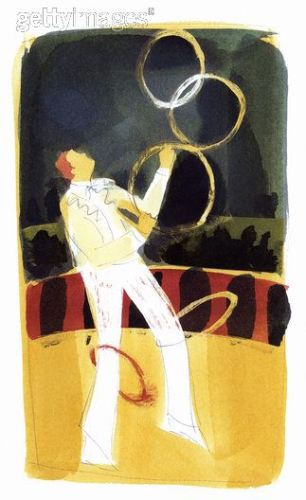
Índice de rotação do estoque
Sugere medida de desempenho da empresa
Custo Mercadorias Vendidas / Estoque Médio
Pode ser calculado com relação a tipo de estoque

